Slide 1

칼 퇴 평생 학습관
오주석 김창욱
열정을 의미하는 분홍색과 지혜와 상상력을 의미하는 보라색을 사용하여 열정적으로 지혜를 탐구하고 상상력을 발휘하는 평생학습관을 상징한다.

Slide 2
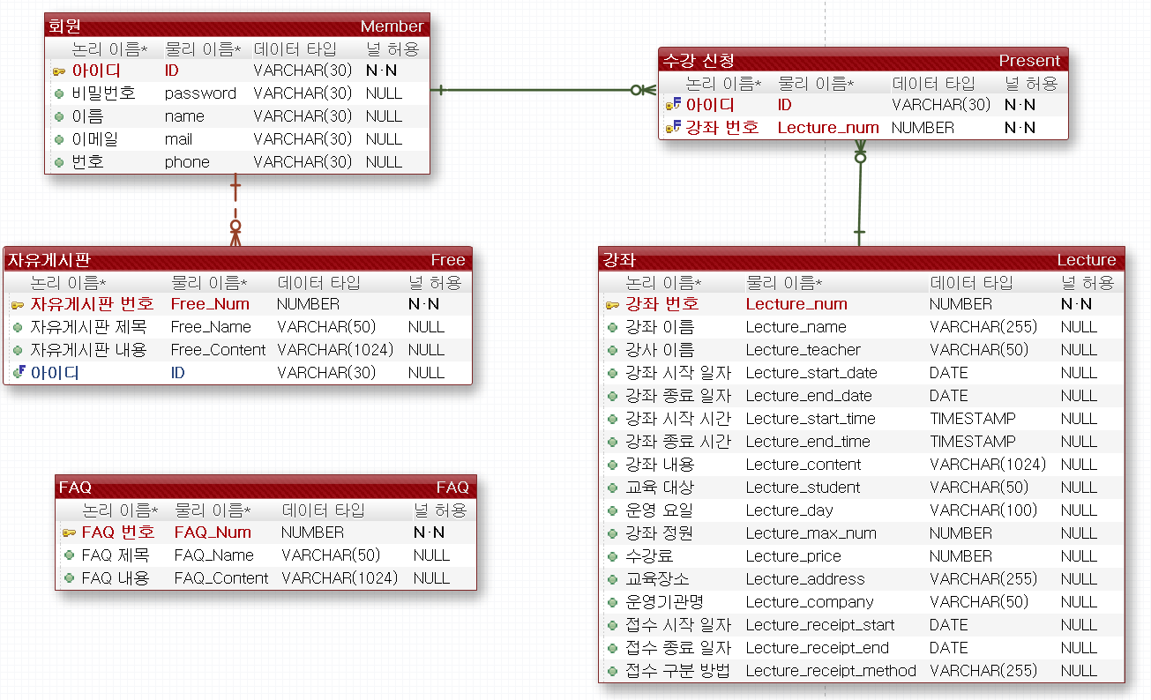
평생학습강좌 모델링

Slide 3
평생학습강좌 기능
회원가입
로그인
mainPage
(메인 페이지)
myPage
(회원정보 수정)
강좌 전체 목록
수강 신청한 목록
FAQ 전체 목록
자유게시판 전체 목록
선택한 강좌 정보
수강 신청
선택한 수강 정보
수강 취소
선택한 FAQ 정보
글쓰기
선택한 자유게시판 정보
내가 쓴 글이면
수정
내가 쓴 글이면
삭제

